Slide 1
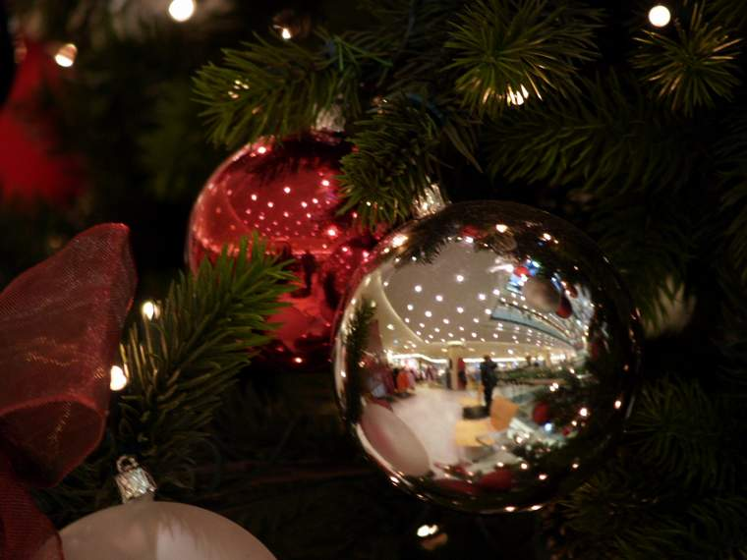
Weihnachten
Das schönste und größte Fest in Deutschland

Slide 2
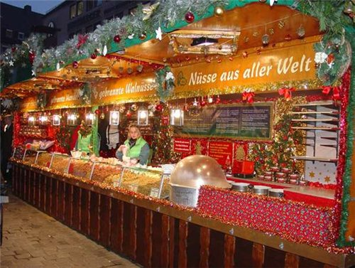
.
Die Vorbereitung auf Weihnachten beginnt schon Wochen vorher. Ende November eröffnet man in vielen Städten und Orten Weihnachtsmärkte

Slide 3
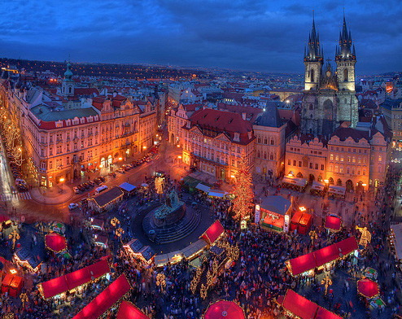
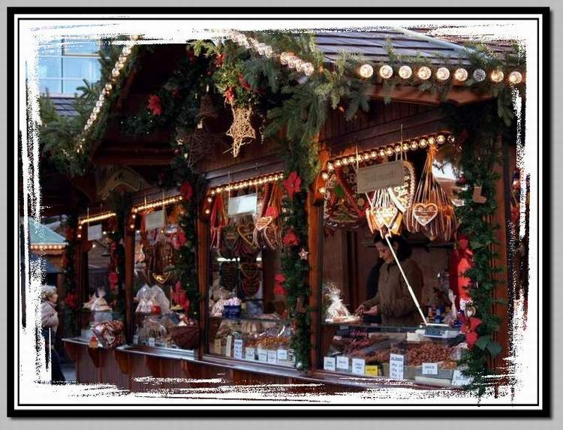
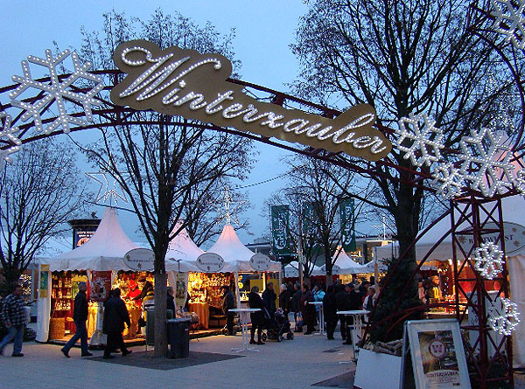
Hier verkauft man Tannenbäume, Tannenschmuck, Spielzeuge, Kerzen, Weihnachtspyramiden, Süßigkeiten. Viele Attraktionen, Schaukeln und Karussells locken die Kinder an.

Slide 4
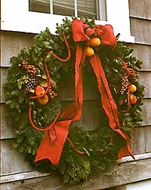
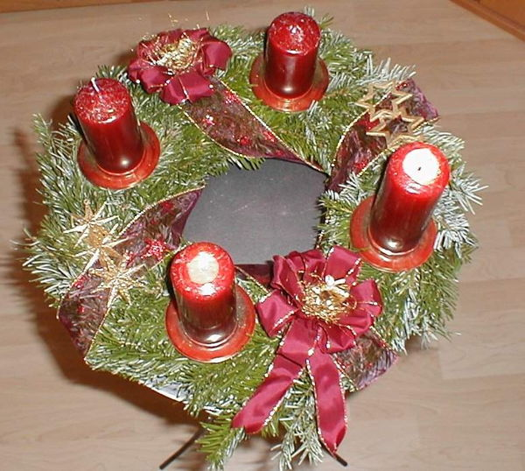
Vier Sonntage vor dem Weihnachtsfest beginnt die Adventzeit. Man hängt in Wohnungen und Kirchen Adventskränze mit vier Kerzen auf.

Slide 5
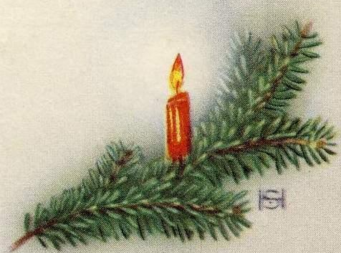
Am ersten Sonntag zündet man die erste Kerze an, am zweiten die zweite usw

Slide 6
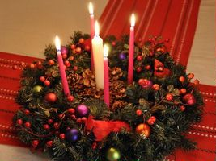
Am vierten Sonntag brennen alle vier Kerzen.

Slide 7
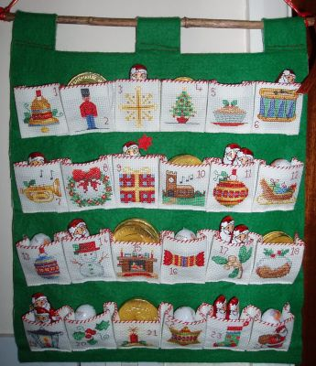
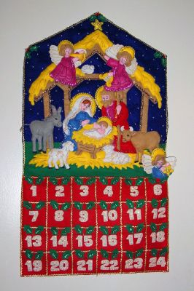
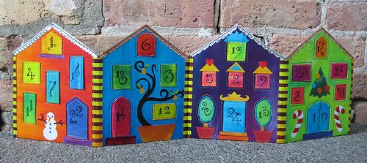
Die Kinder besorgen einen Adventskalender, wo sich 24 kleine Fensterchen befinden.

Slide 8
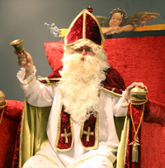
Mit großer Ungeduld erwarten die Kinder den 6. Dezember, den Nikolaustag.

Slide 9
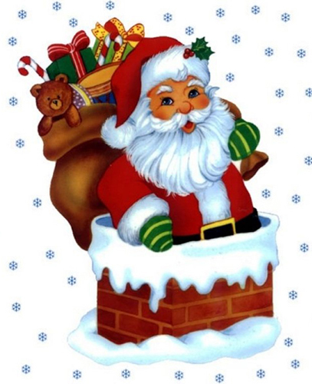
In der Nacht kommt der Nikolaus und steckt Süßigkeiten und Geschenke in die Schuhe oder Stiefel den Kindern.

Slide 10
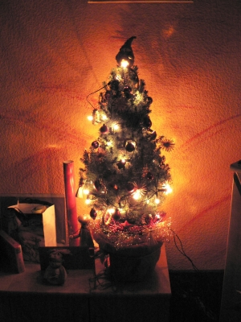
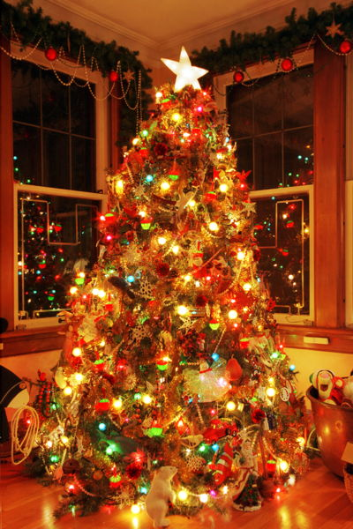
Am Abend des 24. Dezember versammelt sich die ganze Familie um den Weihnachtsbaum.

Slide 11
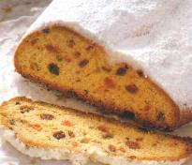
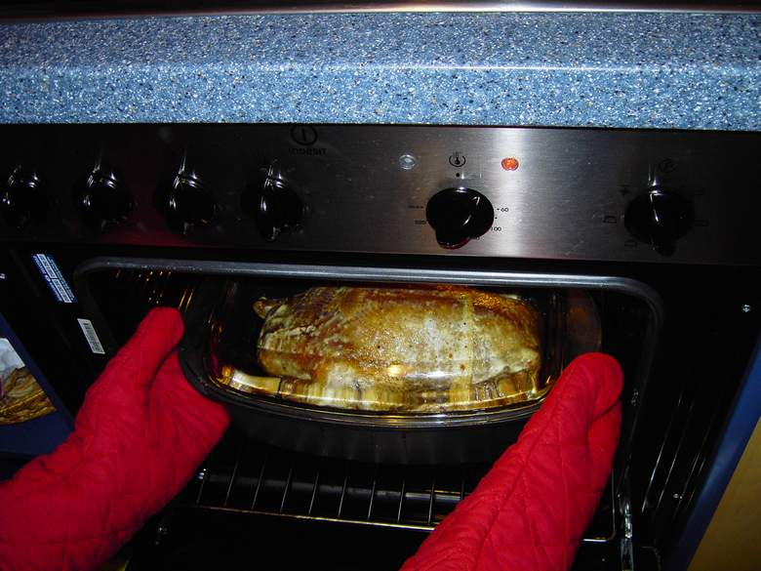
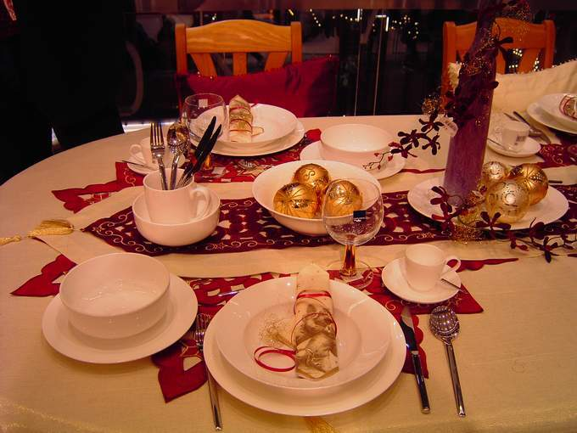
Am Abend sitzt die ganze Familie am Weihnachtstisch. Man isst Weihnachtsgans und Stollen und trinkt Wein.

Slide 12
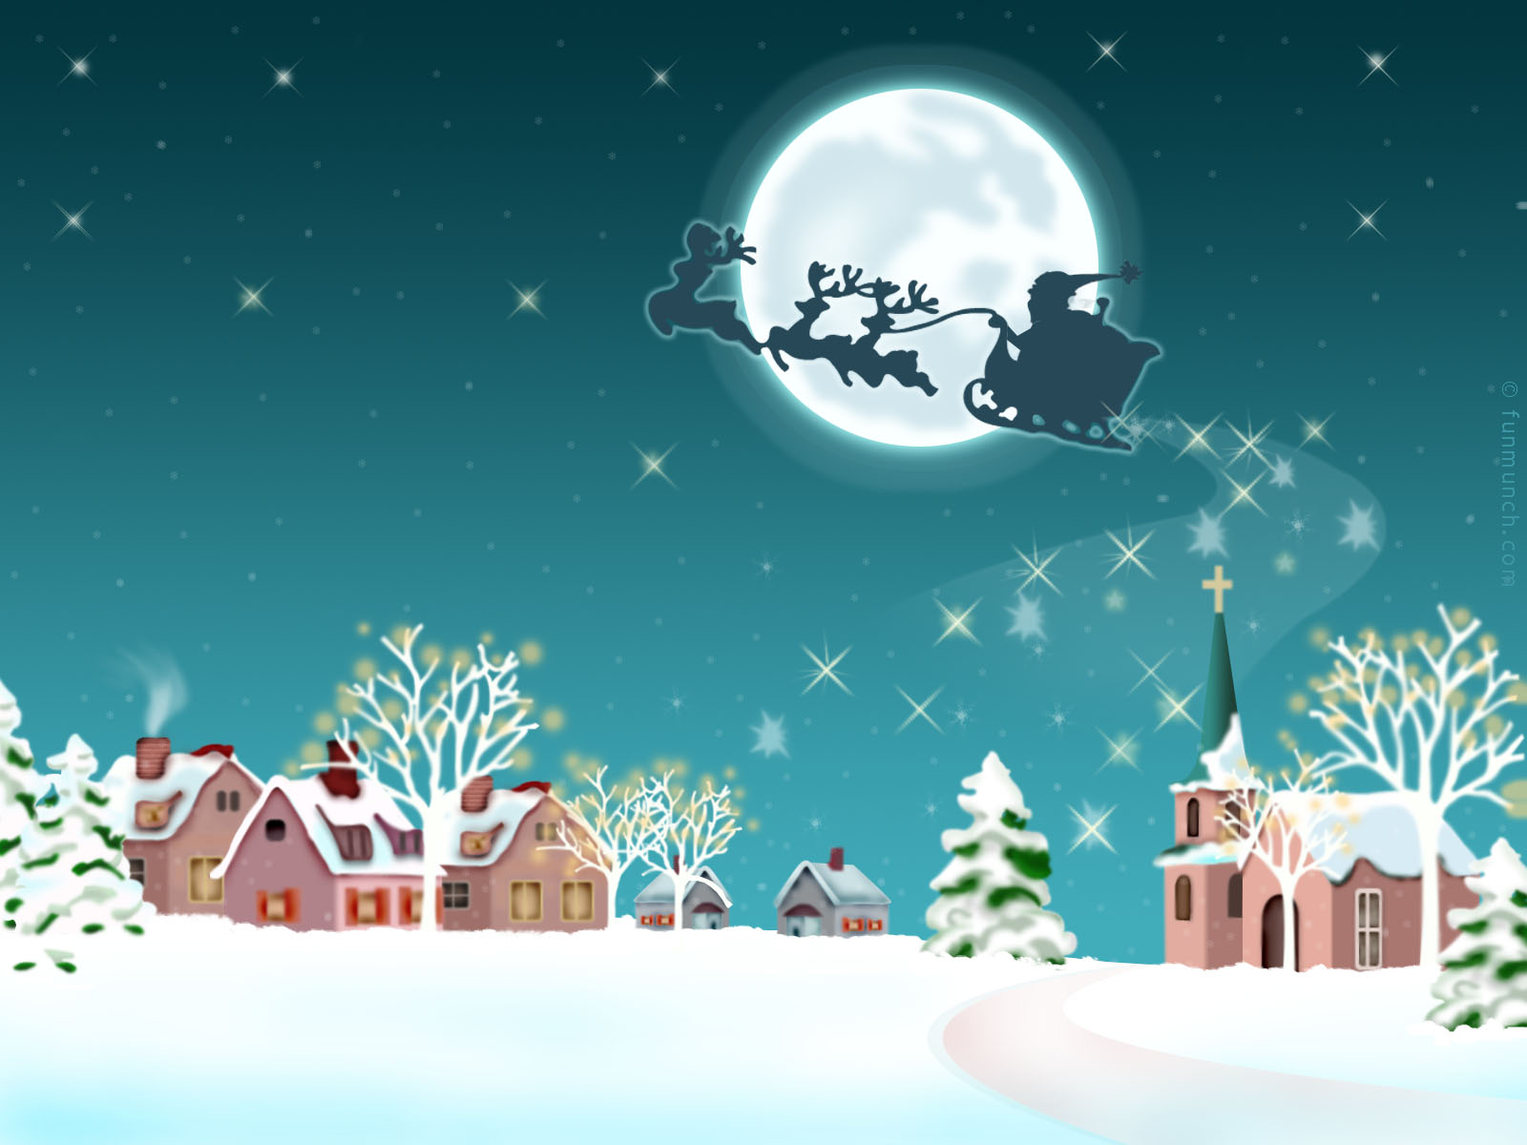
Frohe Weihnachten!

